Slide 1
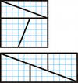
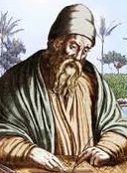

Slide 2
Три пути ведут к знанию:
Путь размышления - самый благородный,
Путь подражания - самый лѐгкий
И путь опыта - это путь самый горький…
Конфуций

Slide 3
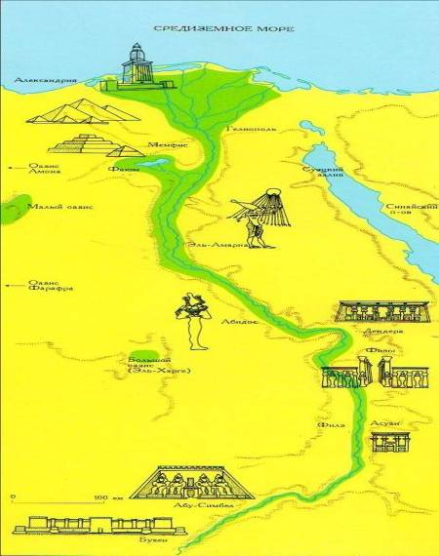
Математика и Древний Египет

Slide 5
а ║ВС
Все треугольники
а
равновелики
BC˖ h
h
=
BC *h
В
С

Slide 6
Медиана треугольника делит его на два равновеликих треугольника.

Slide 7
Докажите, что диагонали параллелограмма делят его на четыре равновеликих треугольника.

Slide 8
Дан параллелограмм АВСD и точка .Проведите через точку М прямую, делящую его на две равновеликие фигуры
.
М
А
В
o
С
D

Slide 9
В параллелограмме АВСD вырезали отверстие в виде прямоугольника. Провести прямую так, чтобы разделить оставшуюся часть на две равновеликие фигуры

Slide 10
Диагонали трапеции делят ее на 4 треугольника. Докажите, что треугольники, прилегающие к боковым сторонам трапеции, равновелики.

Slide 11
На основаниях ВС и АD трапеции АВСD произвольно взяты точки М и К. МА и МD пересекаются с КВ и КС в точках Е и N соответственно. Докажите, что площадь четырехугольника ЕМNК равна сумме площадей треугольников АВЕ и DNC
B
M
C
E
N
A
K
D
=
+

Slide 12
В трапеции СD ВК ║СD, где К ϵ АС. Докажите, что треугольники АВС и КСD равновелики
B
C
O
K
+
D
A
KBCD трапеция

Slide 13
С
D
В
F
А
E
K

Slide 14
B
b
C
К
h
A
D
E
a
b
BCED параллелограмм

Slide 15
Доказать, что площадь трапеции равна произведению боковой стороны и перпендикуляра, проведенного из середины другой боковой стороны к прямой содержащей первую сторону
KM ║AB
F
∆CME =∆EDK
C
M
В
E
А
K
D

